Slide 1
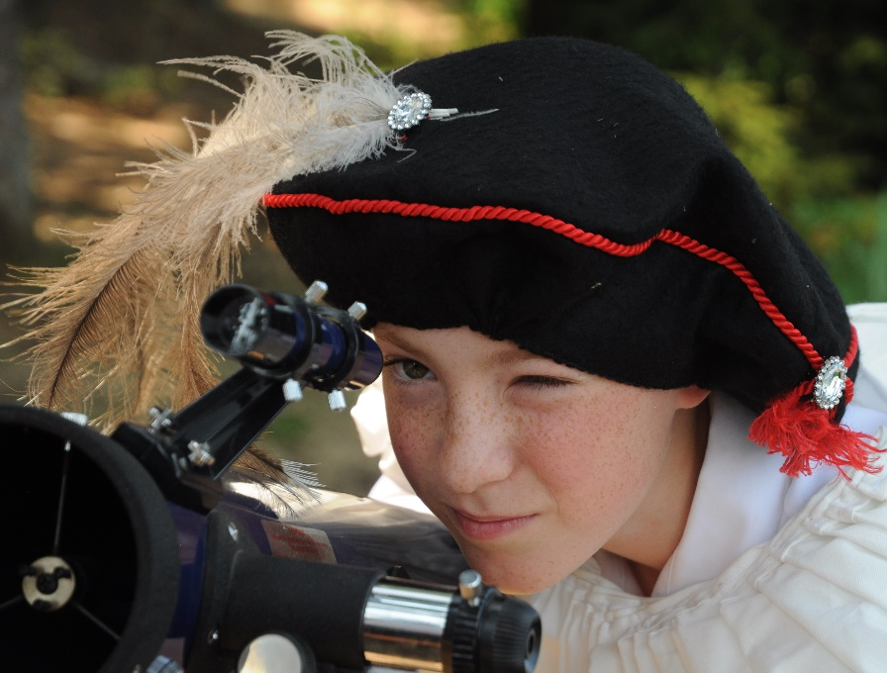
BADATELSKY ORIENTOVANÉ VYUČOVÁNÍ
Ing. Martin Kříž
www.chaloupky.cz
www.ucimesevenku.cz
www.badatele.cz

Slide 2
BADATELSTVÍ
(badatelsky orientované vyučování)
Je jedním z účinných přístupů problémového vyučování (resp. jde o příbuznou metodu)
Žák si osvojuje postupy a procesy, které využívá věda
Využívá přirozené zvídavosti dětí
Podporuje kooperaci, kompetence k učení, samostatnost, schopnost řešit problém
Využívá metod pozorování, pokusu, simulace…

Slide 3
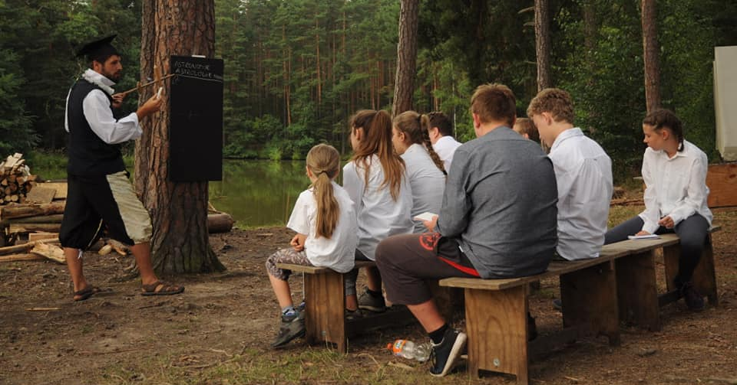
Role učitele a žáka
Učitel
Je průvodcem
Plánuje výuku
Poskytuje pomůcky
Motivuje
Do myšlenkových pochodů žáků zasahuje co nejméně
Žák
Klade otázky
Sestavuje hypotézu
Samostatně bádá
Zjišťuje výsledek
Pracuje v týmu,
vyhodnocuje, argumentuje…

Slide 4
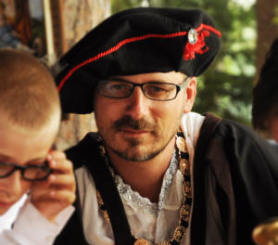
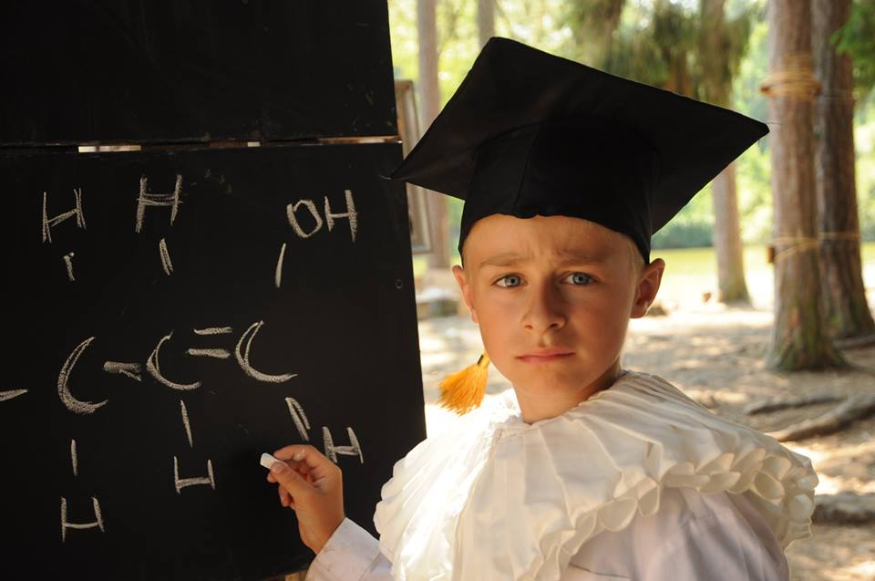
Role učitele a žáka
Učitel
Je průvodcem
Plánuje výuku
Poskytuje pomůcky
Motivuje
Do myšlenkových pochodů žáků zasahuje co nejméně
Žák
Klade otázky
Sestavuje hypotézu
Samostatně bádá
Zjišťuje výsledek
Pracuje v týmu,
vyhodnocuje, argumentuje…

Slide 5
Úrovně badatelského učení
 | OTEVŘENÉ BÁDÁNÍ | NASMĚROVANÉ BÁDÁNÍ | STRUKTUROVANÉ BÁDÁNÍ | POTVRZUJÍCÍ BÁDÁNÍ
Motivace žáků
Výběr tématu
Stanovení výzkumné otázky
Stanovení hypotézy
Výběr postupu a pomůcek
Analýza, Interpretace, závěr
Činnosti řízené učitelem
Činnosti řízené žákem

Slide 6
POSTUP BÁDÁNÍ
1. Motivace – získávání informací, kladení otázek, výběr výzkumné otázky
2. Hypotéza – předpoklad toho, jak pokus (pozorování…) dopadne
3. Vlastní bádání – plánování a příprava pokusu, záznam, zpracování dat
4. Závěr – formulace výsledků, návrat k hypotéze, zobecnění, prezentace, nové otázky

Slide 7
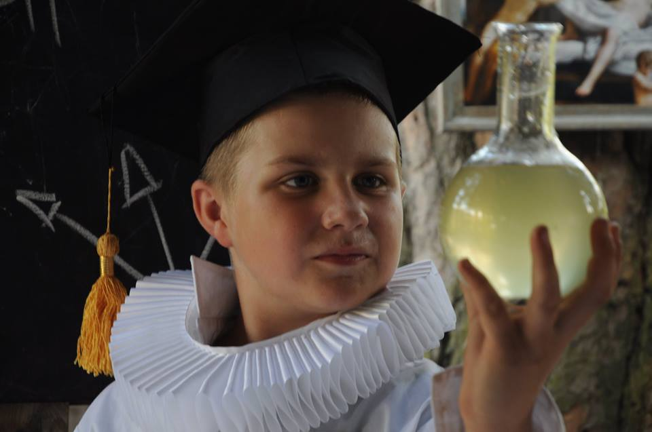
Tvorba otázky
Při otevřeném bádání
klade otázku přímo žák.
Vybereme metodu, jak se k výzkumné otázce dostat: MYŠLENKOVÁ MAPA, BRAINSTORMING, PYRAMIDA…
Každý tým může řešit jinou otázku, celá třída stejnou, můžeme klást více otázek…
Používáme otázky, na které lze snadno nalézt odpověď : CO, KDY, KDE, KOLIK, JAK DLOUHO… těžší je odpověď na otázku PROČ

Slide 8
Tvorba otázky
Otázka nesmí být ZJEVNÁ
V našich podmínkách musí být OVĚŘITELNÁ
Je MĚŘITELNÁ
Otázka musí být BEZPEČNÁ

Slide 9
Tvorba otázky
Otázka se nesmí ptát na zřejmou skutečnost, nesmí být ZJEVNÁ
V našich podmínkách (pomůcky, čas, možnosti) musí být je OVĚŘITELNÁ
Dá se kvantitativně vyjádřit, je MĚŘITELNÁ
Otázka musí být BEZPEČNÁ, jak pro člověka, tak pro tvory, se kterými pracujeme

Slide 10
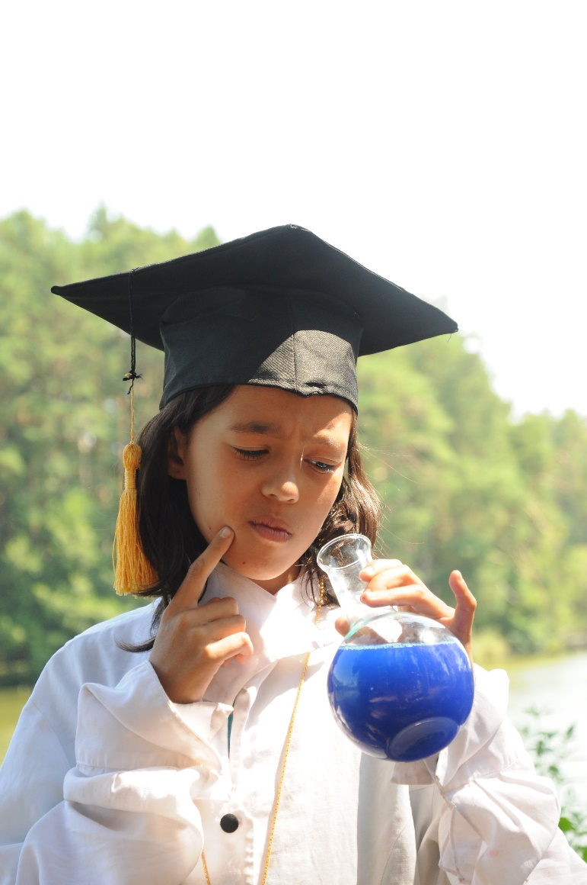
Tvorba hypotézy
Hypotéza musí být VYVRATITELNÁ
Nepreferujme hypotézy, které budou nutně potvrzeny
Hypotéza nemůže „platit napůl“ - musí být JEDNOZNAČNÁ
Nepoužíváme slov jako moc, málo, většina… ale určujeme výsledek v číslech, procentech, jasných termínech
Ideální hypotéza vychází ze dvou a více veličin, které srovnává (hledá závislost např. stáří na šířce, rychlosti na velikosti, teplotě na barvě, růstu na světle…)

Slide 11
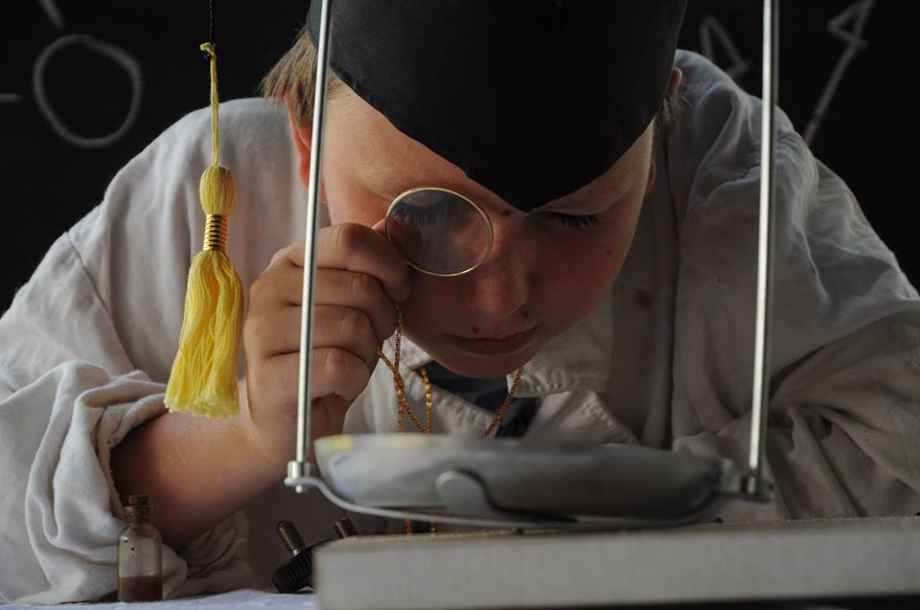
Vlastní bádání
Pozorování/pokus/simulace/práce s literaturou/dotazníkové šetření…
Žáci samostatně vymýšlí, jak budou při pokusu postupovat (role v týmu/pomůcky/metodika..)
Žáci pracují s pomůckami, vymýšlí postupy (metody odlovu, sběru dat, kvantifikce dat, výpočet průměru, poměrů, procent)

Slide 12
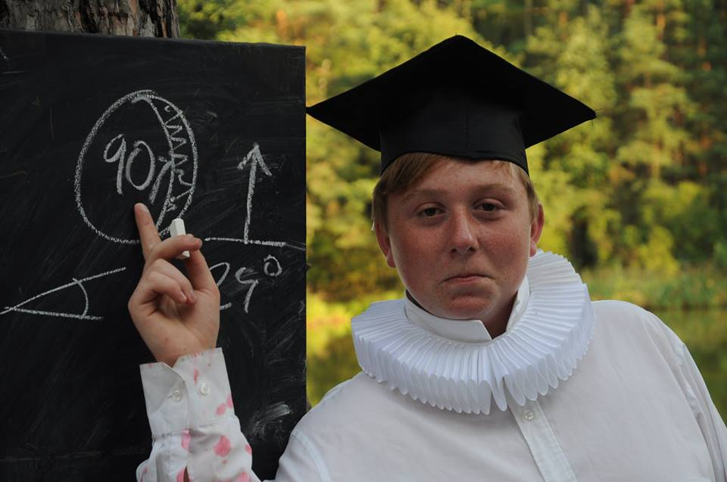
Prezentace výsledků
Návrat k hypotéze – byla ověřena či vyvrácena
Popis vlastního výzkumu
Problémy, které během výzkumu nastaly
Interpretace výsledků a dat
Nějaké nové otázky, které vyvstaly po výzkumu
Odpovědi na otázky PROČ tomu tak je
(práce s literaturou, webem…)
Jasná formulace závěru

Slide 13
Prezentace výsledků
Graficky zajímavá forma interpretace dat:
Sloupcový či koláčový GRAF, TABULKA,
DIAGRAM (souvislosti, množiny)
OBRÁZEK toho, co jsme našli, SKICA…
SBÍRKA přírodnin, výstava, ochutnávka…
MAPA s údaji, TRASA, zákres SITUACE,
POSTUP práce – odrážky, obrázky, fotky…
FOTODOKUMENTACE, AUDIO, VIDEO

Slide 14
Dosavadní výzkumy - HMYZ
vrátí se mravenec zpět do mraveniště, když ho odnesu 10/20/30 metrů?
Potravní preference mravenců
Který hmyz je v noci nejaktivnější
kdo vyhraje boj mravenec x pavouk?
kolik váží mravenec a kolik unese?
kam doskočí kobylka (saranče), a jak vysoko?
Záleží biodiverzita na hloubce rybníku?
čím se liší hmyz v potoce od hmyzu v rybníce?
jedinci kterého řádu se a louce vyskytují nejčastěji?
ve kterém prostředí bude hmyz barevně nejpestřejší?
který hmyz bude nejrychlejší?

Slide 15
Dosavadní výzkumy - FARMA
etologické sledování prasete (jak dlouho spí, jí...?)
jak se pohybují ovce po pastvině? co během dne dělají? která místa vyhledávají?
jaké jsou potravní preference prasete (mrkev, jablko, žaludy, kaštany, zrní)
které zvíře je nejvíce a které nejméně plaché
které ze zvířat ve stádě je dominantní?
Záleží chování ovcí na teplotě vzduchu a vlhkosti?

Slide 16
Dosavadní výzkumy - OBRATLOVCI
které zvíře nechává v lese nejvíce pobytových znamení?
kolik obratlovců je v zimě v lese aktivních?
pohybuje se srnčí zvěř spíše na louce nebo v lese?
Kteří ptáci jsou aktivní v kterou denní či noční dobu…
Jak závisí tvar koridoru pod silnicí a jeho umístění v krajině na jeho využívání obratlovci:

Slide 17
Dosavadní výzkumy – ZAHRADA, LOUKA
Jsou jablka na jižní straně stromu (a výš) dříve zralá?
liší se zralost a chuť plodů jednotlivých odrůd jabloní?
kolik vody je v jablku a kolik má sušiny?
co zpomaluje a nebo naopak urychluje rezavění jablka po rozkrojení?
co ovlivňuje otevírání/zavírání květu rostlin? světlo, vlhko, teplota, čas?
Kterých barev květů na louce/ v zahradě převládá?

Slide 18
Dosavadní výzkumy – LES, STROMY
kolik deště (vody) zadrží strom?
kolik měří nejvyšší strom v lese, kolik je v něm dřeva, jaký má obvod kmene?
jaké je druhové (věkové) složení našeho lesa?
jak je znečištěné místní ovzduší (podle výskytu lišejníků)?
kolik vody zadrží mech (a kolik který druh)?
mají mravenci vliv na složení bylinného patra? (mirmekochorní druhy)
největší, nejmenší a průměrná šiška
množství stromů poškozených větrem
počet druhů mechů na čtverečním metru/ v lese

Slide 19
Dosavadní výzkumy – POČASÍ, GEO…
jak se mění teplota během dne na jednotlivých stanovištích (voda, půda, les)?
jaká je vodní kapacita sněhu?
vejde se víc vody do písku, jílu nebo štěrku?
jaká je průměrná hloubka půdy v okolí Chaloupek?
jaké horniny se v okolí vyskytují?

Slide 20
Dosavadní výzkumy – SOCIOLOGIE
jaké procento spolužáků se bojí pavouků?
podle čeho dostala Zaježová název?
jsou pomístní názvy (toponyma) odvozeny od využívání krajiny, jak vznikla?
vědí místní lidé, co je to biokoridor?
kolik km nachodil průměrný účastník akce během pobytu? Jak dlouho spal?

Slide 21
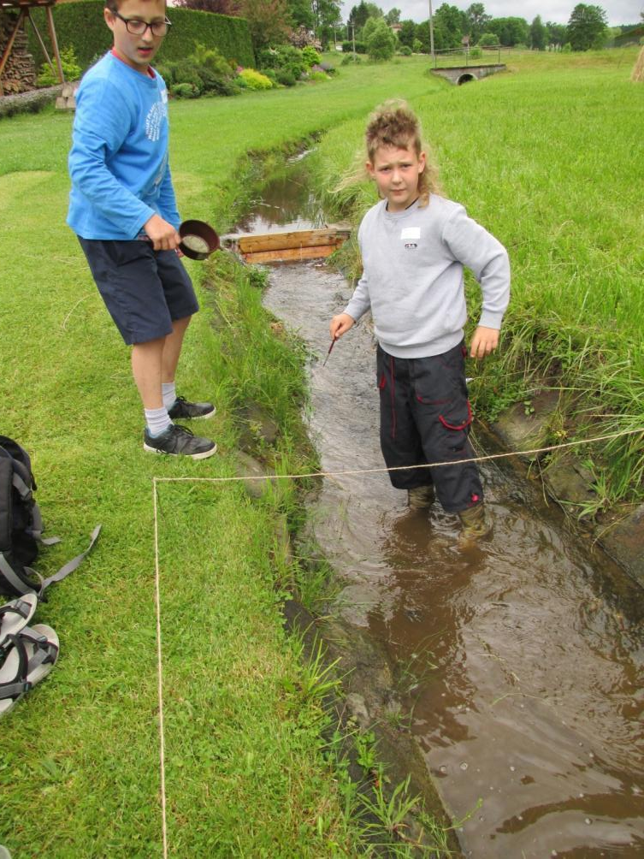
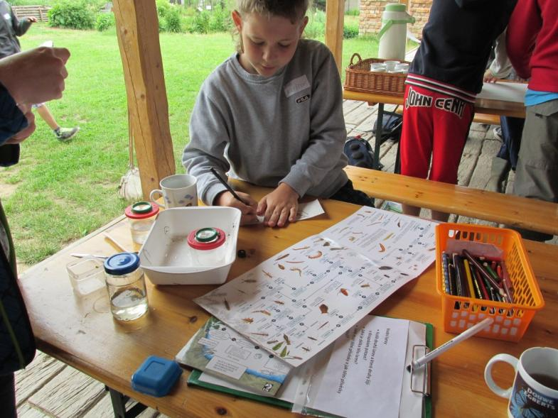
Fotogalerie

Slide 22
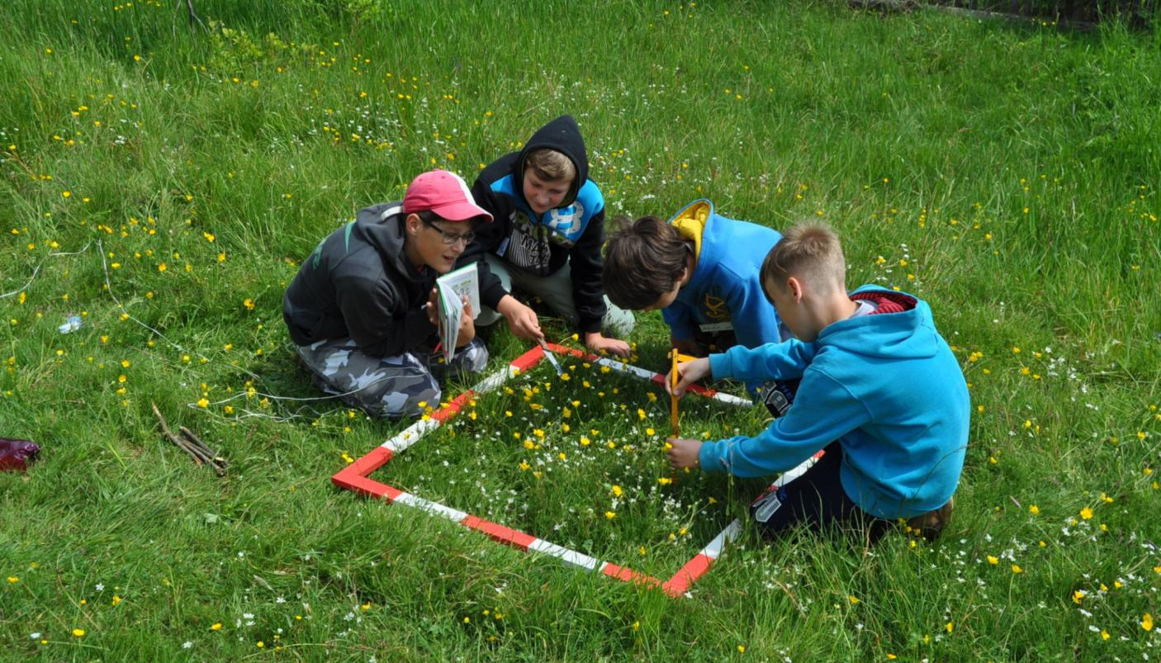
Fotogalerie

Slide 23
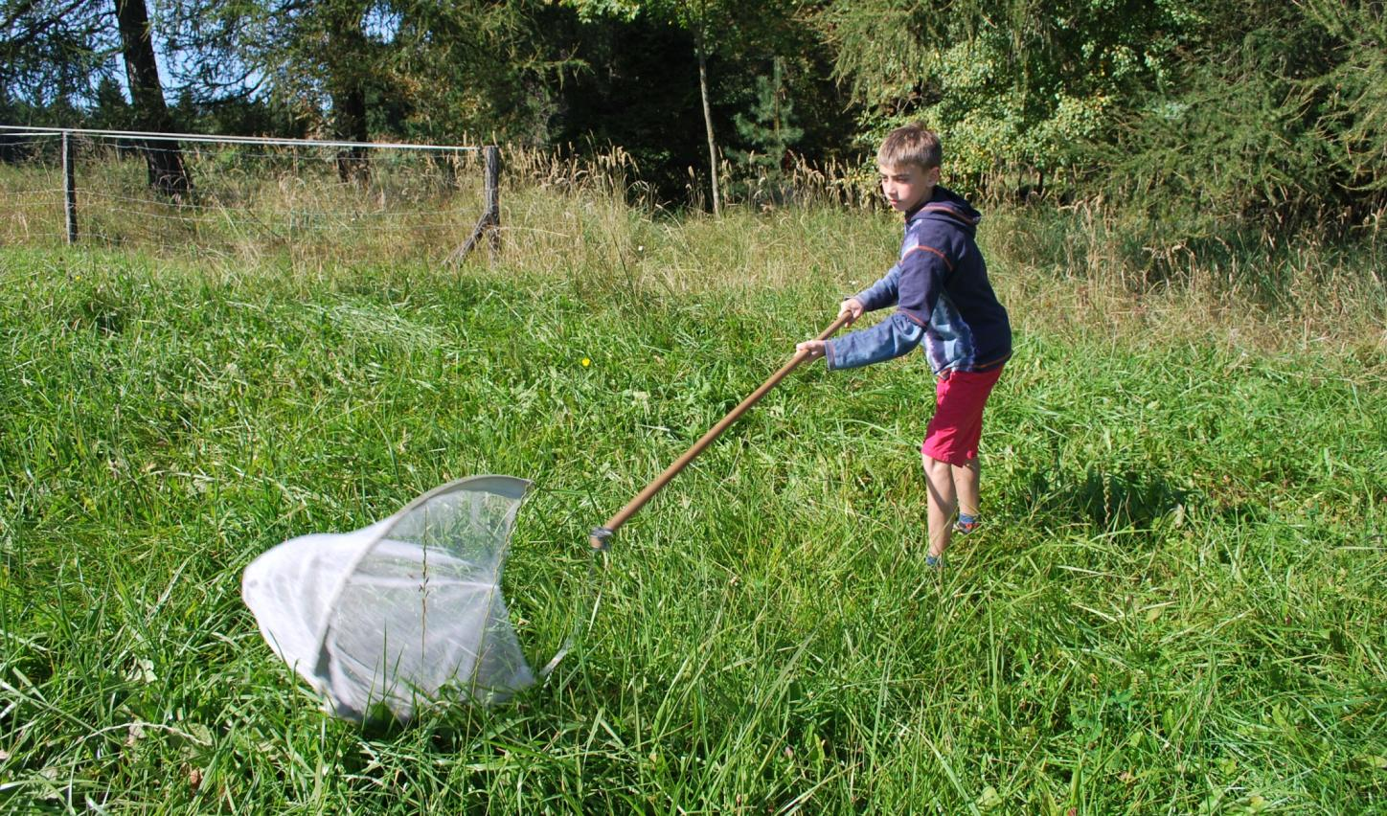
Fotogalerie

Slide 24
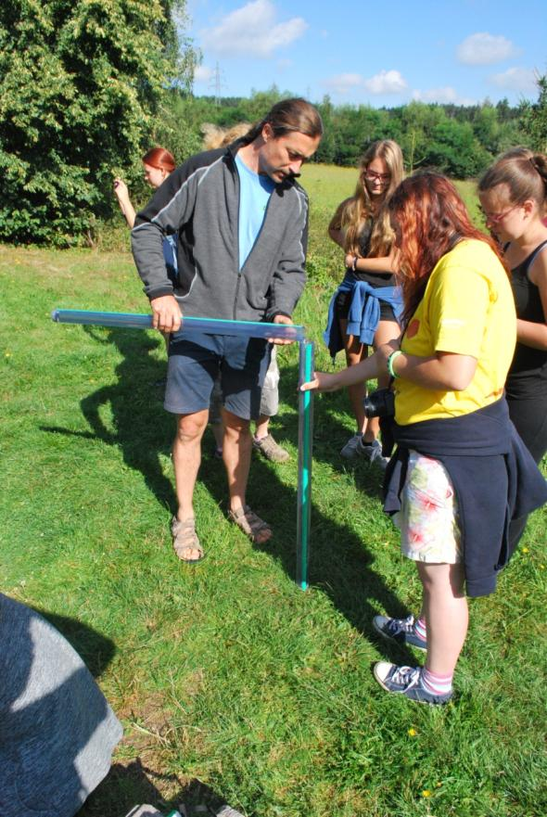
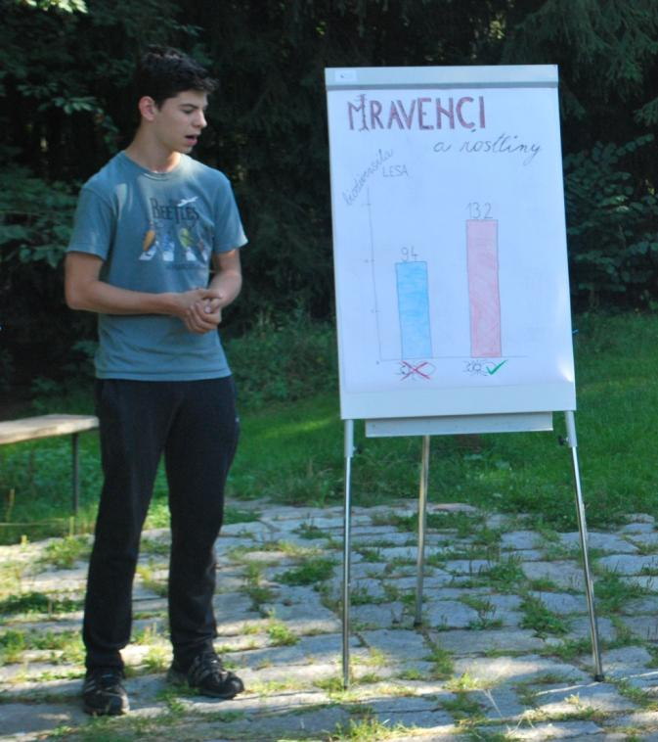
Fotogalerie

Slide 25
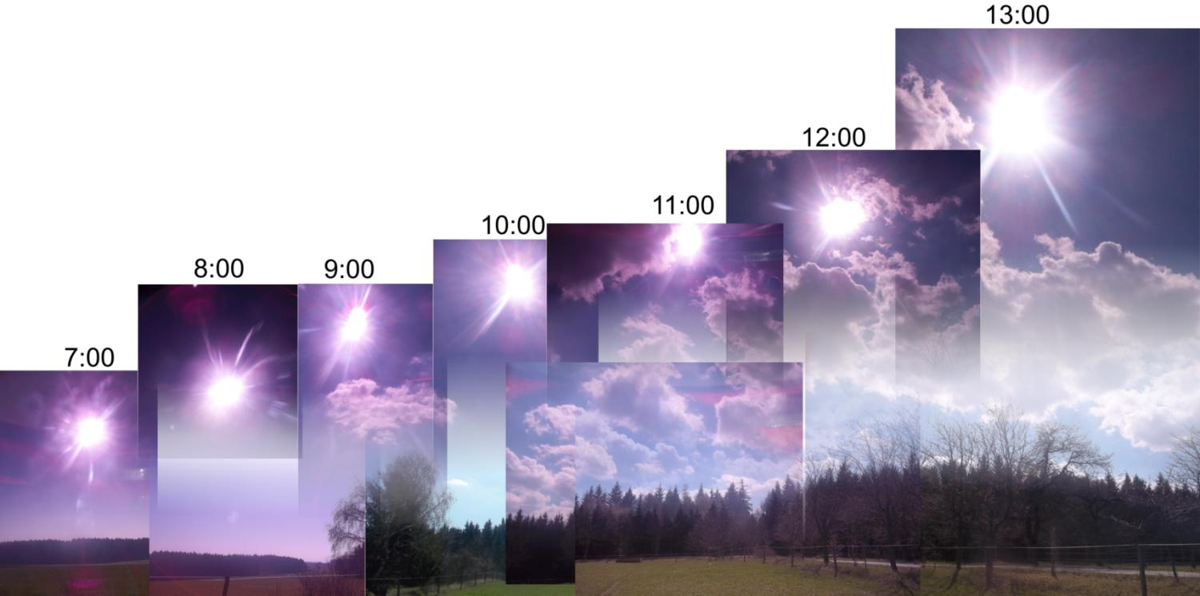
Astronomický výzkum Slunce

Slide 26
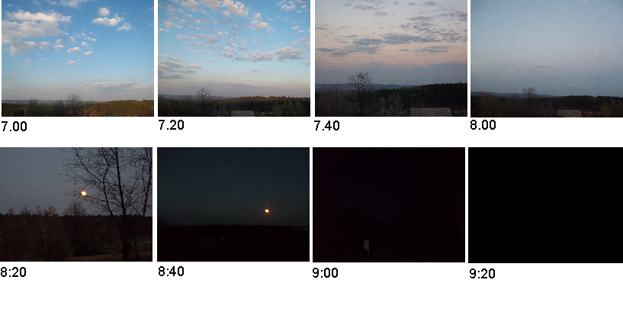
Výzkum soumraku

Slide 27
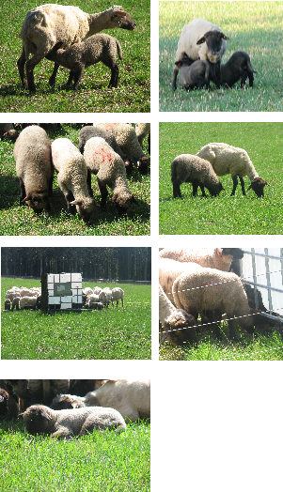
Etologický výzkum ovcí

Slide 28
Ing. Martin Kříž
tel: 775 740 221, martin.kriz@chaloupky.cz

